Slide 1
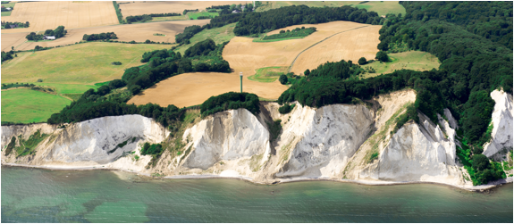
Kyststrategi i vordingborg kommune
Miljørådsmøde d. 26/2 2024
Notes:
Varmere
Voldsommere
Vådere
Varmen genererer mere energi => voldsommere vejr, varmen smelter iskapperne

Slide 2
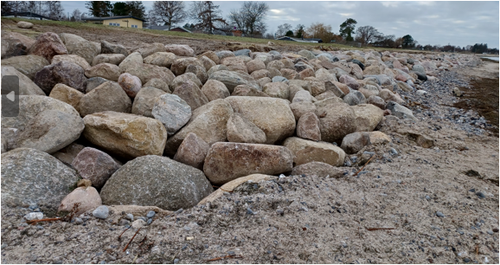
Kommunens kyster har mange interesser
Klimaforandringer skaber øget behov for kystsikring
Beskyttelse af unik kystnatur
Beskyttelse af byer og menneskeskabte værdier
Kyststrategi kan fastsætte mål og rammer for
  Udviklingen af vores kyster
  Administrationsgrundlaget for myndighedsbehandlingen
Notes:
Baggrunden for oplægget er de mange hændelser med stormflod og storme som vi har oplevet siden efteråret 2023. Det har sendt os på overarbejde både ¨på beredskabssiden og efterfølgende er der kommet mange henvendelser og ansøgninger om skader, genopbygning og hvad der skal skev med at forstærke og forhøje kystanlæg – nye kystanlæg mm
Det vi kan mærke det er at vi har Lang kyststrækning Derfor mange hensyn og inteteresser – bade natur og menneskabte værdier vi skal tages hand om og beskyttes.
Ja og derfor er det allerede besluttet af KB at der skal udarbejdes en kyststrateti for kommunen
Den danske kystnatur er noget af det eneste oprindelige natur der er tilbage i Danmark. Langs uberørte kyster sker der naturlig kystdynamik, der betyder at kysterne er under konstant forandring
For at sikre kystnære menneskeskabte værdier, som havne, byer, huse og veje, er der bygget kystbeskyttelse
Stigende vandstande og kraftigere storme, øger presset på behovet for kystsikring
En strategi for kommunens kyster kan fastsætte mål og rammer for kommunalbestyrelsens ønsker og retning for udviklingen af vores kyster, og deraf rammerne for administrationens myndighedsbehandling efter kystbeskyttelsesloven og anden lovgivning
Det ekstreme vejr i oktober 23 havde en særlig forhistorie. En vedholdende vestenvind lagde kimen til det voldsomme vejr, ved at presse ekstra vand ind i Østersøen.
Derefter skiftede vejret til en kraftig østenvind der forløb over flere dage. Her blev vandet i Østersøen skubbet tilbage mod vest, hvilket ofte ender med en sammenstuvning af vandet, idet det kun langsomt kan passere gennem Lillebælt, Storebælt og Øresund. Da vinden tog til fredag og nærmede sig storm, kulminerede det hele med ekstremt høj vandstand i den vestlige del af Østersøen.
Dermed blev især de østvendte kyster i VK, berørt af et sammenfald af både højde og bølgepåvirkninger. Ifølge DMI, er det yderst sjældent, vi ser så kraftige vindhastigheder fra øst.
Især ved Præstø, blev højvandet højere end varslet fra DMI, med op til 60 cm.

Slide 3
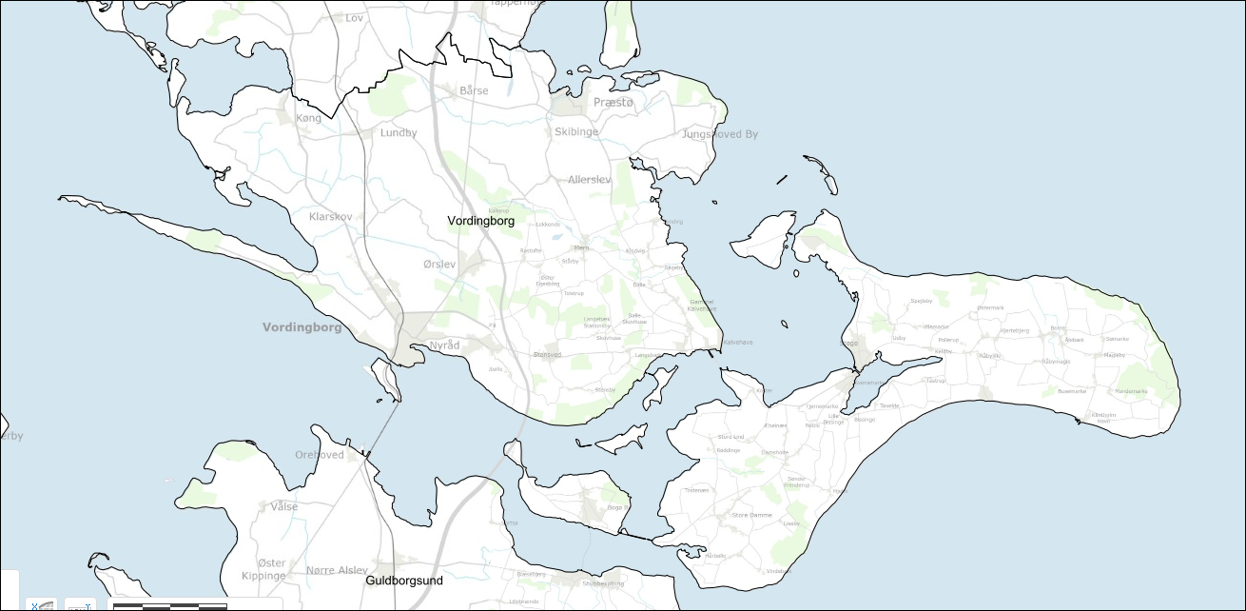




stormfloden okt 2023
Roneklint
Præstø Tubæk Å
Ulvshale
Klintholm
Oddermosen
Sydmøn
Digegennembrud
Nedbrud på sluser
Oversvømmelse
Skader på diger
Skader på enkelt anlæg
Skader på havne
Skader på strækninger uden anlæg
Notes:
Koer om stormfloden i okt 2023
Effekter som følge stormfloden oktober 2023, primært med fokus på områder med kystbeskyttelse, havne, og byer
Digegennembrud: Roneklint, Oddermosen, Hjulsporet
Skader på diget: Ulvshale nordlige dige, Borre Enge, Kindvig Hoved
Skader på havne: Præstø Havn, Klintholm Havn
Nedbrud på sluser: Tubæk Å, Ambæk Å
Skader på enkelte anlæg: Primært langs den sydlig del af Møn
Skader på strækninger uden anlæg: Bla ved Kindvig Enge, Ulvshale
Oversvømmelse: Stege Havn, Vordingborg Havn, Præstø by og havn
Derudover har der været en mængde mindre skader som kommunen har noteret, det handler om stier bænke shelters, hvor for nogen af skaderne kommunen er ansvar lig for at rette op på skaderne.
Det ekstreme vejr i oktober 23 havde en særlig forhistorie. En vedholdende vestenvind lagde kimen til det voldsomme vejr, ved at presse ekstra vand ind i Østersøen.
Derefter skiftede vejret til en kraftig østenvind der forløb over flere dage. Her blev vandet i Østersøen skubbet tilbage mod vest, hvilket ofte ender med en sammenstuvning af vandet, idet det kun langsomt kan passere gennem Lillebælt, Storebælt og Øresund. Da vinden tog til fredag og nærmede sig storm, kulminerede det hele med ekstremt høj vandstand i den vestlige del af Østersøen.
Dermed blev især de østvendte kyster i VK, berørt af et sammenfald af både højde og bølgepåvirkninger. Ifølge DMI, er det yderst sjældent, vi ser så kraftige vindhastigheder fra øst.
Især ved Præstø, blev højvandet højere end varslet fra DMI, med op til 60 cm.

Slide 4
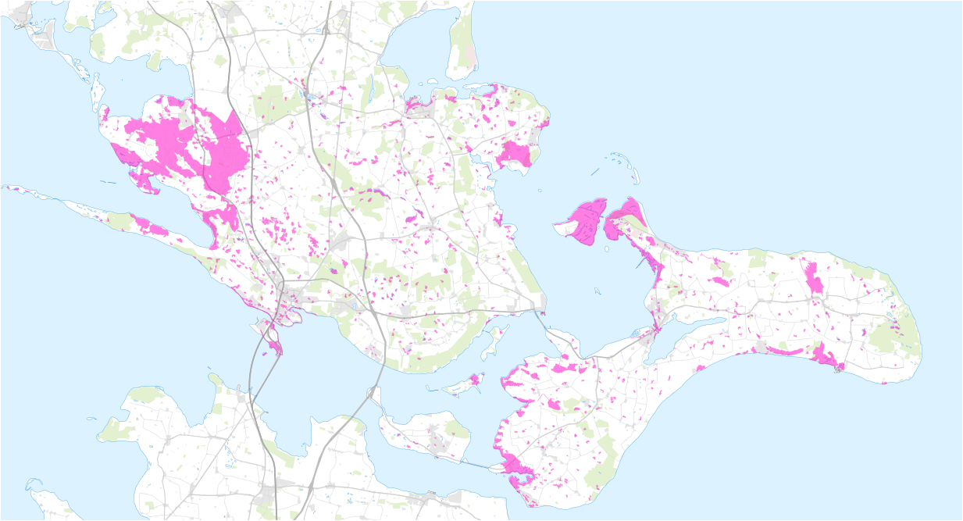
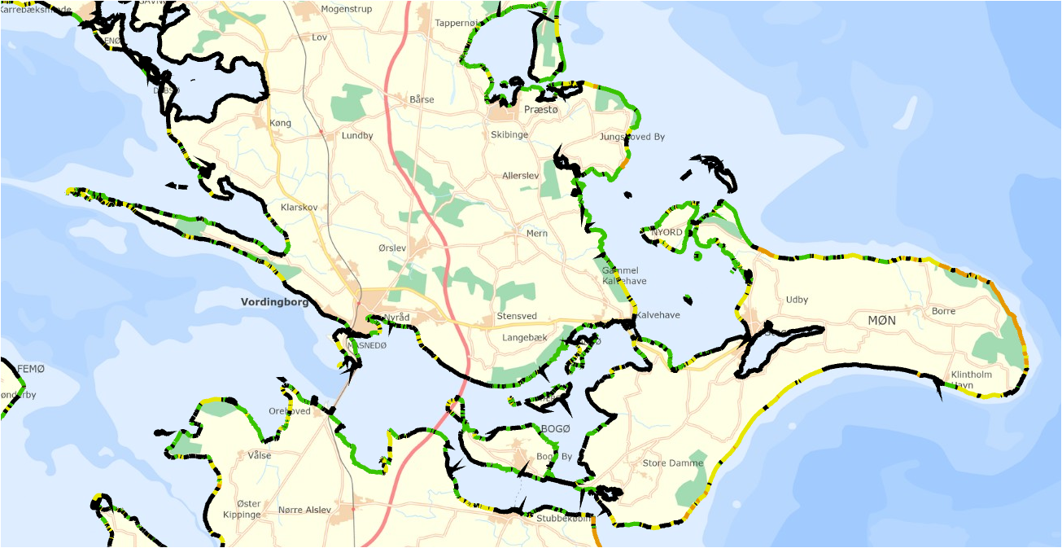
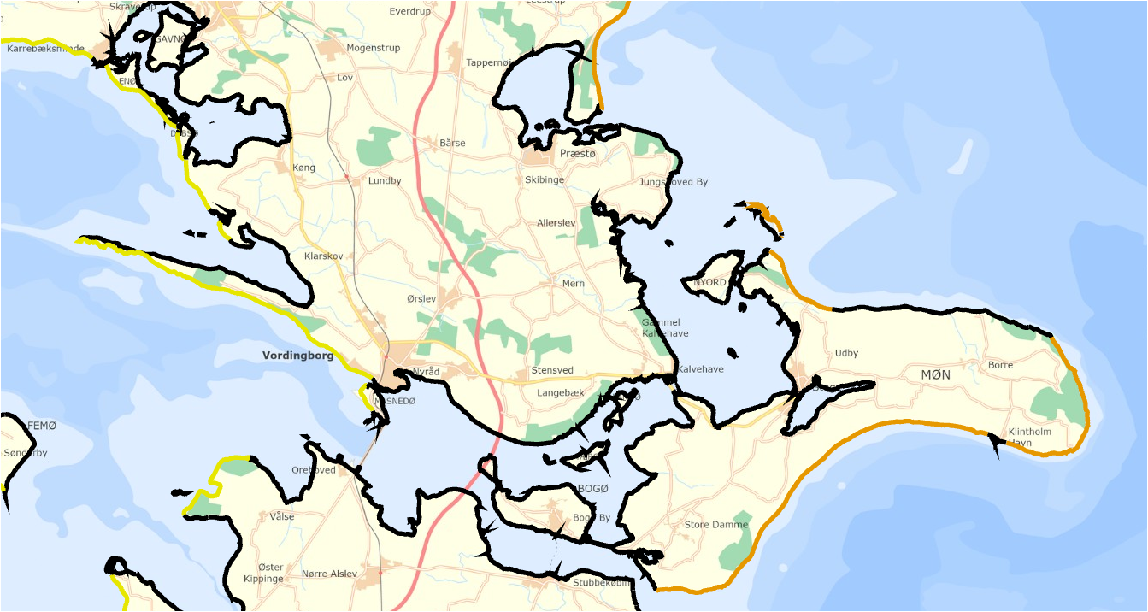
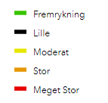

Scenarier I fremtiden
Generelle havvandsstigninger og løbende erosion
Voldsomt vejr
Havvandsstigning I 2070 (kote2m)
Storme og stormfloder, giver yderligere erosion (akut) og højvandshændelser
Løbende erosion
Akut erosion
Notes:
Indledning: der bliver
Varmere
Voldsommere
Vådere
[Varmen genererer mere energi => voldsommere vejr, varmen smelter iskapperne]
Disse scenarier viser hvordan havvandsstigninger og mere voldsomt vejr påvirker vores kyster og byer
Generelle havvandsstigninger og løbende erosion af kysterne. Voldsomme vejrhændelser som storme og stormfloder laver akut erosion med store skader på menneskeskabte anlæg.
Vi kan se at det meste af vores kyststrækning er truet og værdifuld kyst natur vil forsvinde.
Kystnær og lavtliggende bebyggelse og veje er truet
Købstæder er oversvømmelsestruede og kystnær og lavtliggende bebyggelser og veje er truet
Havnene og kystnære kystbeskyttelsesanlæg, der ikke er bygget til at kunne klare stormfloder som vi så under oktober-stormfloden er en stor udfordring
Kan nævnes
Scearierne stammer fra Kystdirektoratets 2018 - National risiko-vurdering med Vordingborg Kommune som nyt risikoområde fra 2018
Vordingborg Kommune DK 2020 - risikokortlægning for oversvømmelse
NIRAS – Rapport om havvandsstigninger
Diverse kortlægninger og screeningværktøj, med bla. risikovurderinger af oversvømmelse og erosion.
Der er tale om scenarier og modelberegninger – andre modeller kunne vise noget andet

Slide 5
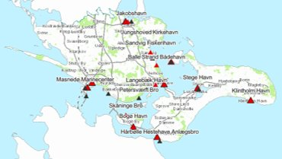
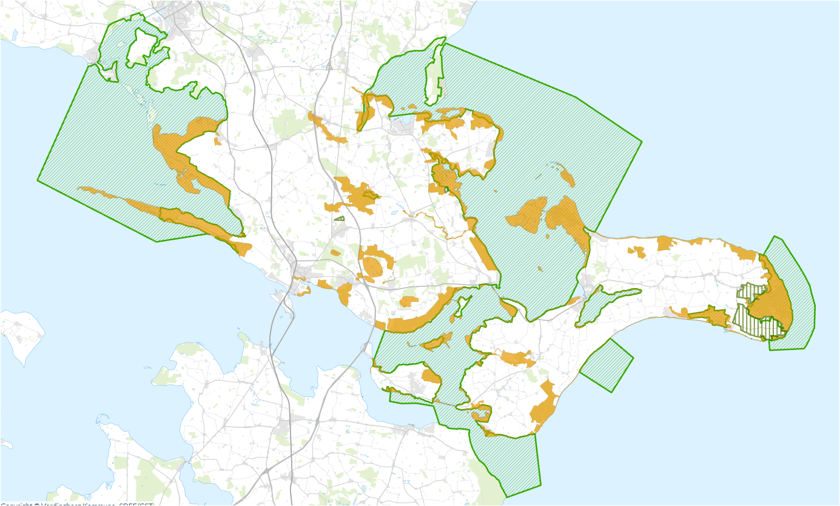
Hvad bliver påvirket?
Menneskeskabte værdier kan blive truet.
Her vist som en oversigt over offentlige og private havne
Naturværdier, hvoraf nogle naturtyper kan blive truet.
Her vist med Natura 2000 områder (grøn) og områder med særlige naturinteresser (orange).
Notes:
Lidt mere af det samme
Det øverste kort viser hvordan menneskeskabte værdier, som f.eks. byer, veje, havne og private ejendomme er truede. De truede offentlige og private havne er markerede.
Det nederste kort viser naturværdier og Natura 2000 områder med særlige naturinteresser. Nogle naturtyper (strandenge) kan forsvinde med havvandsstigninger, og andre (f.eks. Rigkær) kan være truet som følge af saltvandspåvirkinger. Natura 2000 områder er vist med grønt og områder med særlige naturinteresser er vist med orange.

Slide 6
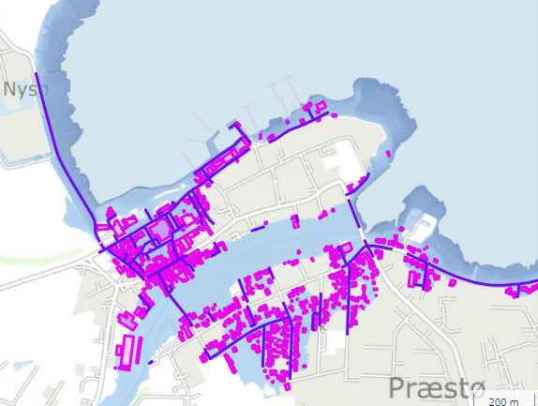
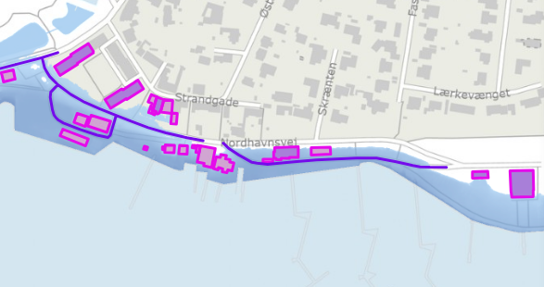
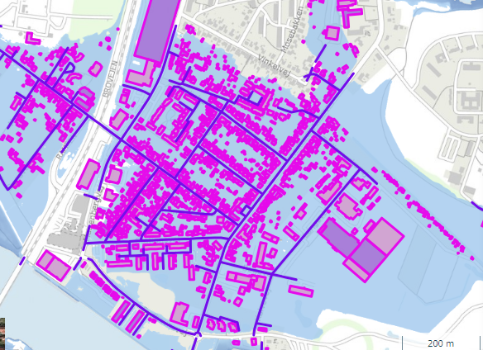
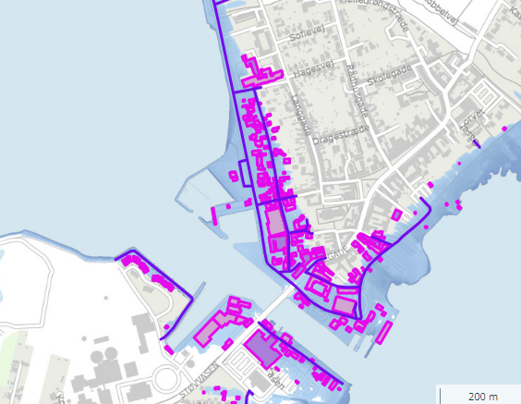
Oversvømmelsestruede købstæder
Når vandstanden er 210 cm
over daglig vande
Præstø
Vordingborg Nordhavn
Vordingborg
Stege
Notes:
Til vurdering af det trusselsbillede, som vi har i dag, anvendes Kystdirektoratets højvandsstatistikker. Disse tager udgangspunkt i målinger og vil derfor løbende blive forbedret og forfinet, når der er nye højvandshændelser.
I planlægningen arbejdes der ikke kun med det nuværende trusselsbillede, men også med scenarier for fremtiden – heri indgår kendte faktorer som landehævning, og mere usikre faktorer som klimafremskrivninger. I kommuneplanen er der i dag udpeget oversvømmelsestruede arealer ud fra en statistisk 100 års hændelser I 2110, dette viser, at vores byer vil være væsentligt truede i fremtiden.
Den nylige hændelse i Præstø svarer dog stort set til fremskrivningen til en 100 års hændelse i 2110. Så der vil være behov for at revurdere trusselsbilledet for Præstø.
Der vil ikke være tale om samme niveau for truslen i vores 3 købstæder, da vi har meget forskelligartede kyststrækninger, eksempelvis er åbne kyststrækninger mere udsat for større bølger end kyster i de indre farvande. Dette kan eksempelvis ses i Vordingborg, hvor kysten ud for Ore er langt mere udsat end Masnedsund, som ligger i læ af Masnedø.
VÆSENTLIG POINTE: Vi skal være bevidste om, at uanset hvordan vi sikre os, så vil der kunne komme uforudseelige ekstremhændelser, som vi ikke er sikrede imod. Hvis vi skulle sikre os, så vi aldrig oplevede gener ved oversvømmelser, så skulle vi lave meget store anlæg, som måske kun kom i anvendelse en gang hvert tusinde år.

Slide 7
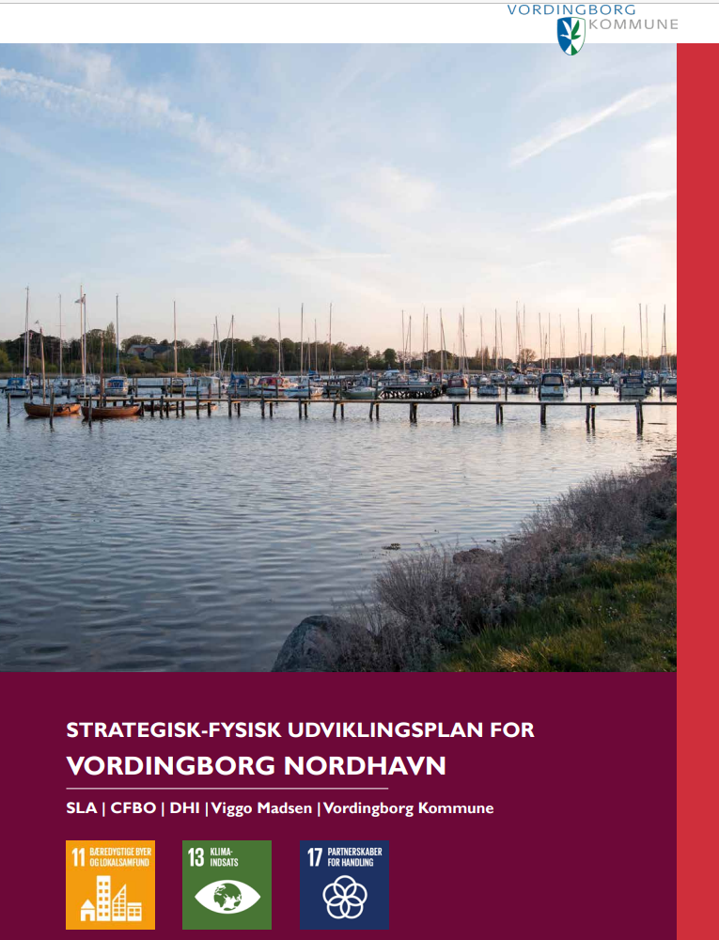
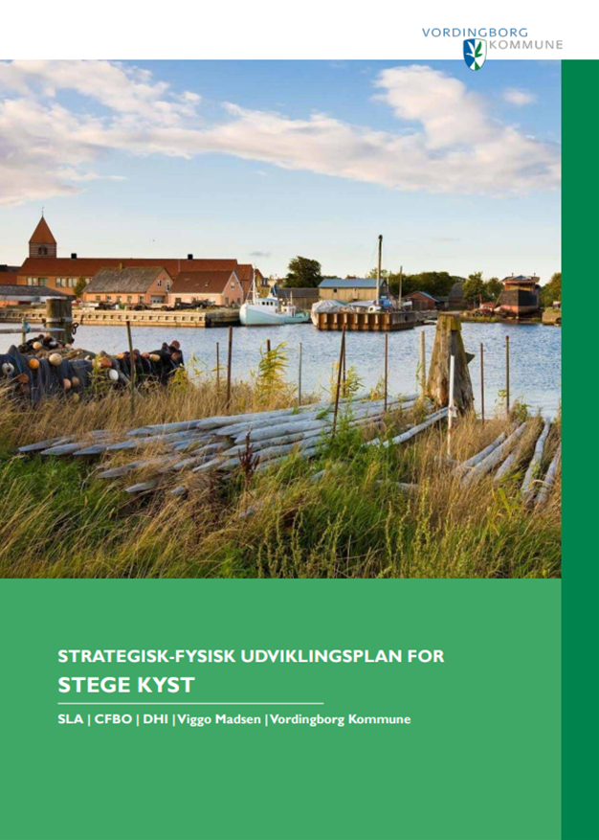
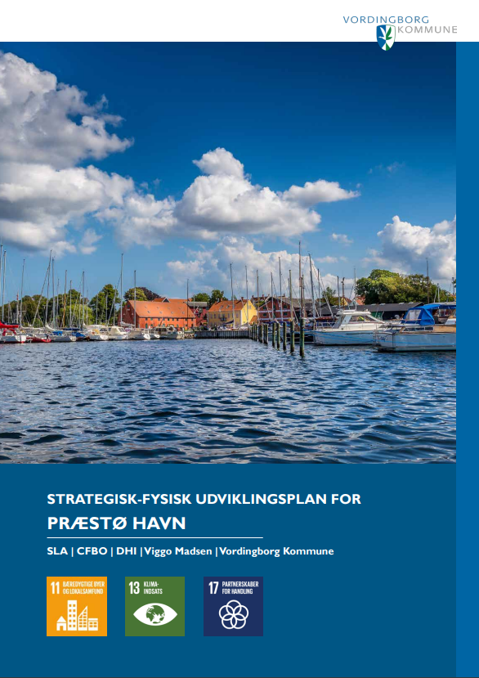
Vi har planerne
men ikke pengene
Notes:
Vi har planerne for købstæderne
Men vi har ikke en strategi for de øvrige kyststrækninger
og vi har heller ikke et overblik over hvor meget det kommer til at koste altså vi har ikke pengene eller hvordan vi skal prioritere indsatsen så det er jo også det vi skal kikke ind i med en kyststrategi

Slide 8
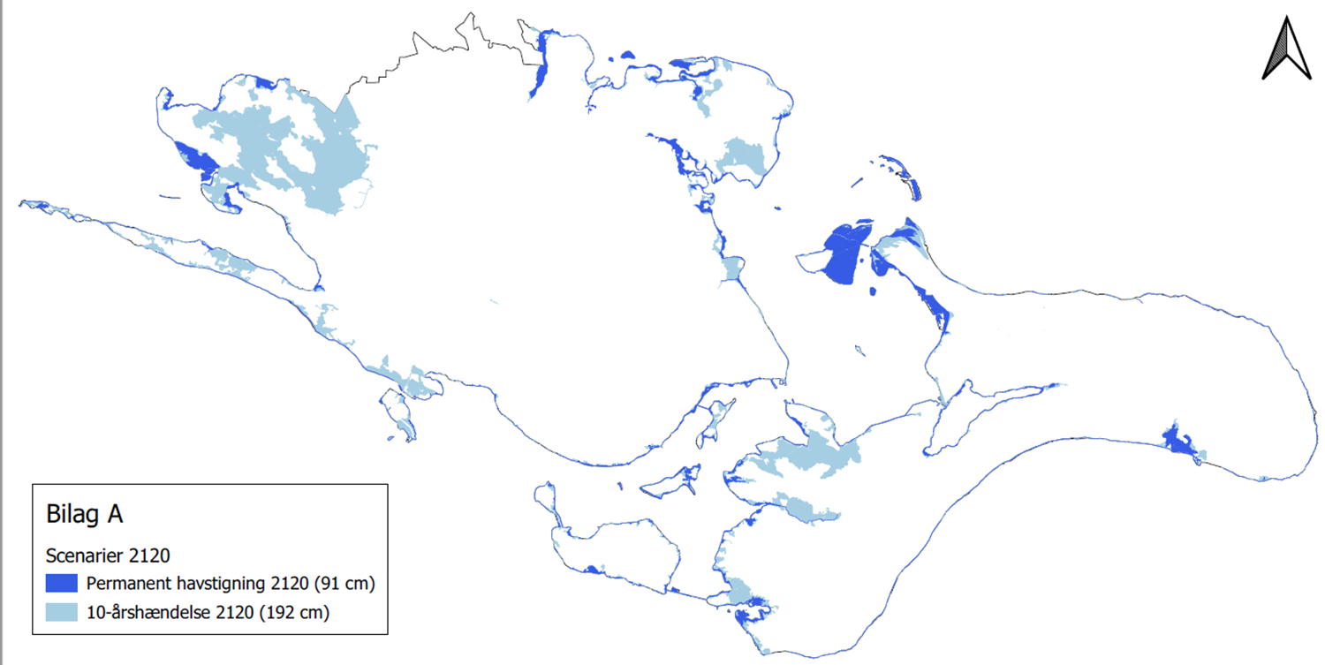
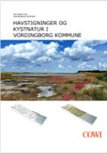
Oversvømmelses-
truet kystnatur
Notes:
Det vi skal se nærmere på i en kyststrategi det er jo truslen for vores kyst natur.
I kender og er blevet præsenteret for cowi rapporten
National rapport fra COWI om havvandstigningernes betydning for kystnatur viser, at naturen i 76 af Danmarks 98 kommuner vil blive negativt påvirket af havvandsstigninger
Permanent tab af § 3 beskyttet natur på 32.500 hektar inden 2120 og EU habitat-naturtypen strandeng bliver ramt hårdest med en reduktion på hele 52% af arealet i DK
Vordingborg er nr. 2 på listen over danske kommuner der mister mest natur-areal (1.660 hektar) – heraf hele 91% af kommunens strandenge.
Arter på EU's habitat- og fugle- beskyttelsesdirektiv mister levesteder for f.eks. klokkefrø, brushane, terner
50 og 100 års perspektiv

Slide 9
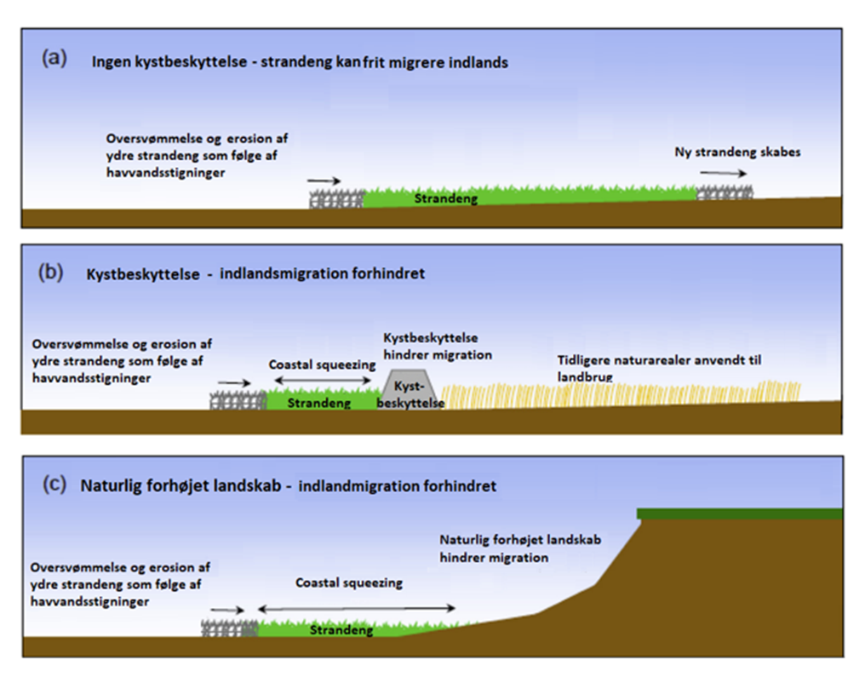
Oversvømmelsestruede kystnære naturværdier
  Havvandstigninger kan true kystnære naturtyper
    Strandenge forsvinder, hvis de ikke har mulighed for at udbrede sig
    Arter mister levesteder
    ferske naturtyper og arter som f.eks. orkidéer, der ikke tåler oversvømmelser med saltvand, vil gå tabt
Notes:
Denne figure kan I måske huske netop fra cowi rapporten
Eksempel på strandenges mulighed og udfordringer for udbredelse, ved havvandsstigninger ved forskellige scenarier
I den kommende kyststrategi kommer vi til at stille os spørgsmålet om eller hvor vi skal arbejde med eller mod nature – om vi skal beskytte natur mod natur eller vi skal lade ny natur komme til

Slide 10
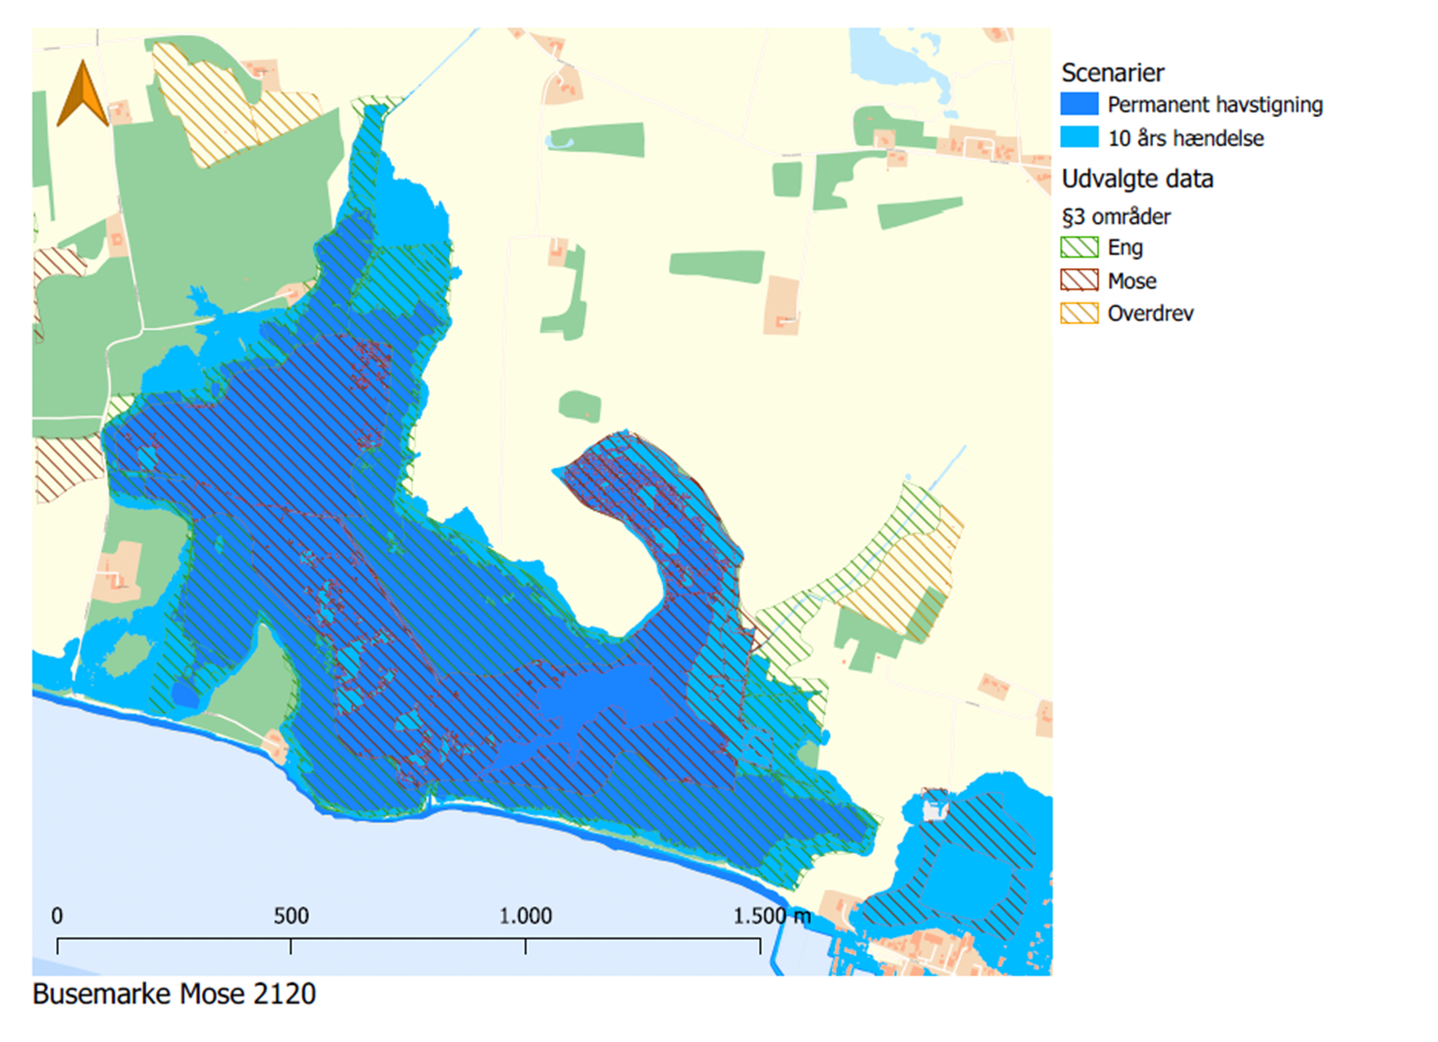
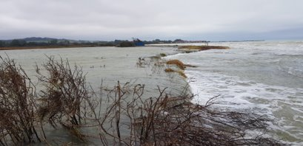
Eksempel fra Busemarke Mose – et Natura 2000 område
Ferske naturtyper som rigkær tåler ikke oversvømmelser med saltvand. Sådan natur kan ikke flytte sig og vil gå tabt hvis den ikke sikres hvor den er.
Kystnære naturtype som strandeng vil forsvinde, hvis naturtypen hindres i at brede sig ind i land når vandet stiger.
Rapportens scenarier ser vi allerede!
Busemarke Mose - oversvømmet Natura 2000-område på Møn - oktober 2023
Notes:
Busemarke mose er et eksempel på overvejelser om vi skal beskytte natur mod natur
Busemarke mose er udpeget som Natura 2000-område pga ferske naturtyper og arter som f.eks. orkidéer, der ikke tåler oversvømmelser med saltvand. Denne natur kan ikke flytte sig og vil gå tabt hvis den ikke sikres hvor den er – - f.eks. ved genopbygning af dige. Dvs indsats der arbejder mod naturen. Eller vi beskytter natur mod natur

Slide 11
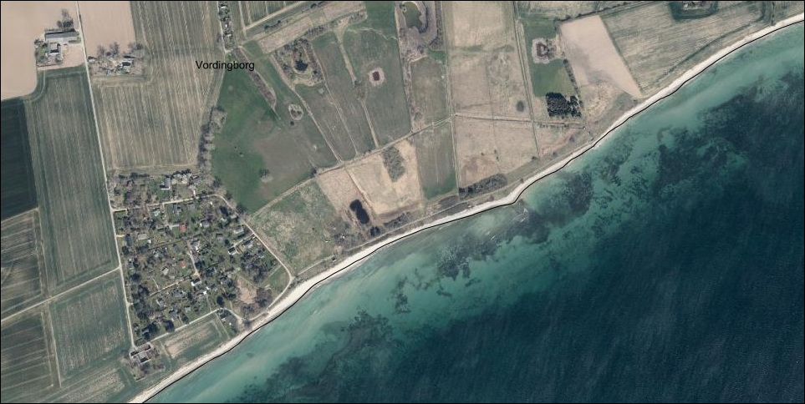

Oddermosen
Fremfor at genopbygge diget på hele kyststrækningen (gule linje), undersøger grundejerforeningen muligheden for at etablere et kortere kystdige, kombineret med et landdige til afskærmning af sommerhusområdet (blå linje) For mosen søges der om støtte til klimalavbund og dermed ikke behov for at genetablere diget her.
Notes:
Et andet eksempel er Oddermosen
Dige/vej langs Oddermose forsvandt under stormen.
Diget er et ældre dige, der opbygget og vedligehold løbende. Diget er fra før 1988, hvor der ikke var krav om tilladelse, og er ikke opbygget kystteknisk korrekt i forhold til nugældende anbefalinger.
Fremfor at genopbygge hele strækningen, arbejder grundejerforeningen på at undersøge muligheder for at søge om etablering af et kortere kystdige, kombineret med et landdige til afskærmning af sommerhusområdet.
For det øvrige område, har kommunen efter dialog med lodsejerne, søgt, og fået tilsagn til til forundersøgelse af det øvrige område med henblik på etablering af et lavbundsvådområde
Så her lader vi naturen kommer til og samtidig skaber vådområdet synergi til klimaindsatsen og kvælstofindsatsen.

Slide 12
LOVmæssige rammer – ansvarsfordeling offentlig/privat
Kommunen er myndighed vedr. kystbeskyttelse
Ejer og dem der har nytte af et kystbeskyttelsesanlæg, betaler for etablering, vedligeholdelse og genetablering efter skader
Ansøgninger under kystbeskyttelsesloven
  §3 ansøgninger – en eller få interessenter og enighed
    Kommunen er godkendelsesmyndighed
  §1a ansøgninger - kommunale fællesprojekter
    Igangsættes enten af kommunen, eller hvor der ikke er enighed om projektet
    Kommunen er forpligtet til at facilitere processen og projektet, herunder økonomi skal besluttes af kommunalbestyrelsen
    Kommunen er godkendelesmyndighed
    Kommunen har myndighedsforpigtelser overfor “gamle” digelag og pumpe/digelag jf. deres vedtægter og lovgivningen
Notes:
De lovgivningsmæssige rammer
Når vi taler om kystbeskyttelse har kommunen nogle forpligtelser som myndighed overfor kystbeskyttelsesloven eller vandløbsloven, men det er dem der ejer eller har nytte af et kystbeskyttelsesanlæg der betaler
Kommunen er myndighed vedr. kystbeskyttelse
Ejer og dem der har nytte af et kystbeskyttelsesanlæg, betaler for etablering, vedligeholdelse og genetablering efter skader
Ansøgninger under kystbeskyttelsesloven
§3 ansøgninger – en eller få interessenter og enighed
Kommunen er godkendelsesmyndighed
§1a ansøgninger - kommunale fællesprojekter
Igangsættes enten af kommunen, eller hvor der ikke er enighed om projektet
Kommunen er forpligtet til at facilitere processen og projektet, herunder økonomi skal besluttes af kommunalbestyrelsen
Kommunen er godkendelesmyndighed
Kommunen har myndighedsforpigtelser overfor “gamle” digelag og pumpe/digelag jf. deres vedtægter og lovgivningen
Det er ejer og/eller dem der har nytte af et kystbeskyttelsesanlæg, der betaler for både etablering og vedligehold, herunder genoprettelse af skader efter stormflod mm. Dette gælder også dige-, landvindings- og pumpelag
Kommunen er ikke forpligtet til at bidrage med finansiel støtte til kystbeskyttelsesanlæg.
Jf. Lovens "§9:Kommunalbestyrelsen bestemmer, hvorledes midlerne til kystbeskyttelsesforanstaltningerne skal tilvejebringes, herunder, om der skal optages lån, om lån skal garanteres af kommunen, og om kommunen midlertidigt eller endeligt skal afholde udgiften." (LBK nr 73 af 18/01/2024)
Kommunen er myndighed i forhold til alle typer af ansøgninger om etablering af kystbeskyttelsesanlæg
Efterfølgende kan kommunen have tilsynsførende eller administrative forpligtelser, jf. det enkelte digelags vedtægter.
Ligebehandling…

Slide 13
Kommunens ansvar og opgaver - Kystsikring
Myndighedsbehandling af ansøgninger i henhold til kystbeskyttelsesloven
Vedligeholdelse af egne anlæg, f.eks.
  Skråningsbeskyttelse I Klinteparken ved Ore
  Skråningsbeskyttelse langs vejen på Bogø-dæmningen
  Offentlige havne og veje
  Øvrige anlæg som f.eks. sluseportene i Tubæk Å ved Præstø
Ansøgning og styring af ny kystbeskyttelse på VKs ejendom
Notes:
Konkrete anlæg som kommunen ejer og har ansvar for
[Denne slide skal besvare følgende fra programmet: Kommunalbestyrelsen har vedtaget, at skader på slusen i Tubæk Å skal repareres. Der er besluttet Kystsikring Klinteparken, Ore Strand etc]
Slusen ved Tubæk Å:
Retablering af slusen i Tubæk Å, er vedligehold af eksisterende anlæg. Anlægget ejes af VK, og hører under kommunens ejendomme/vejanlæg.
Klinteparken ved Ore:
Klinteparken ved Ore er offentligt areal, hvor der har været et ældre anlæg, hvor der har været etableret en højvandmur. Efter stormen i 2022, har kommunen stået for retablering og forbedring af anlægget.
Ore digelag:
Blev oprettet 2015 som et kommunalt fællesprojekt, med det formål at beskytte ejendomme i det kystnære område mellem Masnedsundbroen og fyrrevænget, mod oversvømmelser fra havet.
Laget er oprette efter Kystbeskytteleslovens kap1, efter §1a, med Vordingborg Kommune som styrende part. Vordingborg Kommunalbestyrelse har herunder besluttet, at laget skal oprettes og digebyggeriet skal gennemføres i henhold til Kystdirektoratets godkendelse af: 22.09.2014. Lagets formål er ved etablering og vedligeholdelse af et højvandsdige, at sikre ejendommene inden for interesseområdet mod oversvømmelse fra havet indtil kote 2,2 m DVR .

Slide 14
Formålet med en Kyststrategi I VK:
En kyststrategi vil kunne forholde sig til, hvordan vores forskellige kyststrækninger skal forvaltes, beskyttes og benyttes i fremtiden.
Levere kortlægning, overblik og anbefalinger
Administrationsgrundlag til myndighedsbehandling
Notes:
Indtil videre er det jo kun besluttet at der skal udarbejdes en kyst strategi
Formålet med strategien er at give os et grundlag for hvordan vi skal forvalte, beskytte og benytte vores kyster I fremtiden og give os et solidt administrationsgrundlag
Der findes pt. ingen kystanalyse eller fysisk gennemgang af kommunens kyster. Dette er analyser som andre kommuner har fået udført som grundlag for en kyststrategi
Tilgængeligt værktøj,- som Kystdirektoratets "kystplanlægger" er grovkornet, og kan/bør ikke stå alene I forhold til en kyststrategi.
Niveau for en strategi skal besluttes/diskuteres. Der er økonomi forbundet med en kysttstrategi, både mht. Rådgiverydelse og egen tid i Kommunen.
Og selv om vi gerne villle have et adminsitrationsgrundlag klart meget hurtigt fordi sagerne de ruller ind allerede nu, så kommer det til at tage noget tid med at få lavet strategien – vi skal i hverfald have noget klar der kan spille ind i 2025 budgetforhandlinger.
Politisk vil der kunne tages stilling til, hvordan der tages hensyn til kysten, herunder for
den fysiske udformning af anlæg, sikring af adgangsforhold og hensyn til naturlig kystdynamik, samt behov for
at beskytte kystnære naturtyper og arter. Det vil give administrationen et administrationsgrundlag og danne
baggrund for en mere målrettet og fokuseret indsats. Samtidig vil det give ansøgerne et klarere billede af,
hvad der kan forventes tilladelse til og processen kan tilrettelægges, så borgernes ønsker og synspunkter
bliver inddraget.
Kortlægning, overblik og anbefalinger
Skabe kendskab til kommunens kyster
Skabe overblik over udfordringer I forhold til erosion og oversvømmelse, samt hvilke strækninger der er udfordret
Give kendskab til kommende udfordringer, samt anbefalinger til hvordan de kan tilgås
Kortlægge eksisterende kystlinje og eksisterende anlæg
Administrationsgrundlag og myndighedsbehandling
Vurdere sikringsniveau for oversvømmelse og erosion
Prioritere kommunens indsats og ressourcer
Støtte grundejer i at vælge de rette løsninger
Give mulighed for helhedsvurderinger og fællesprojekter

Slide 15
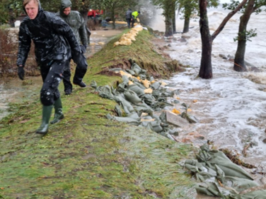
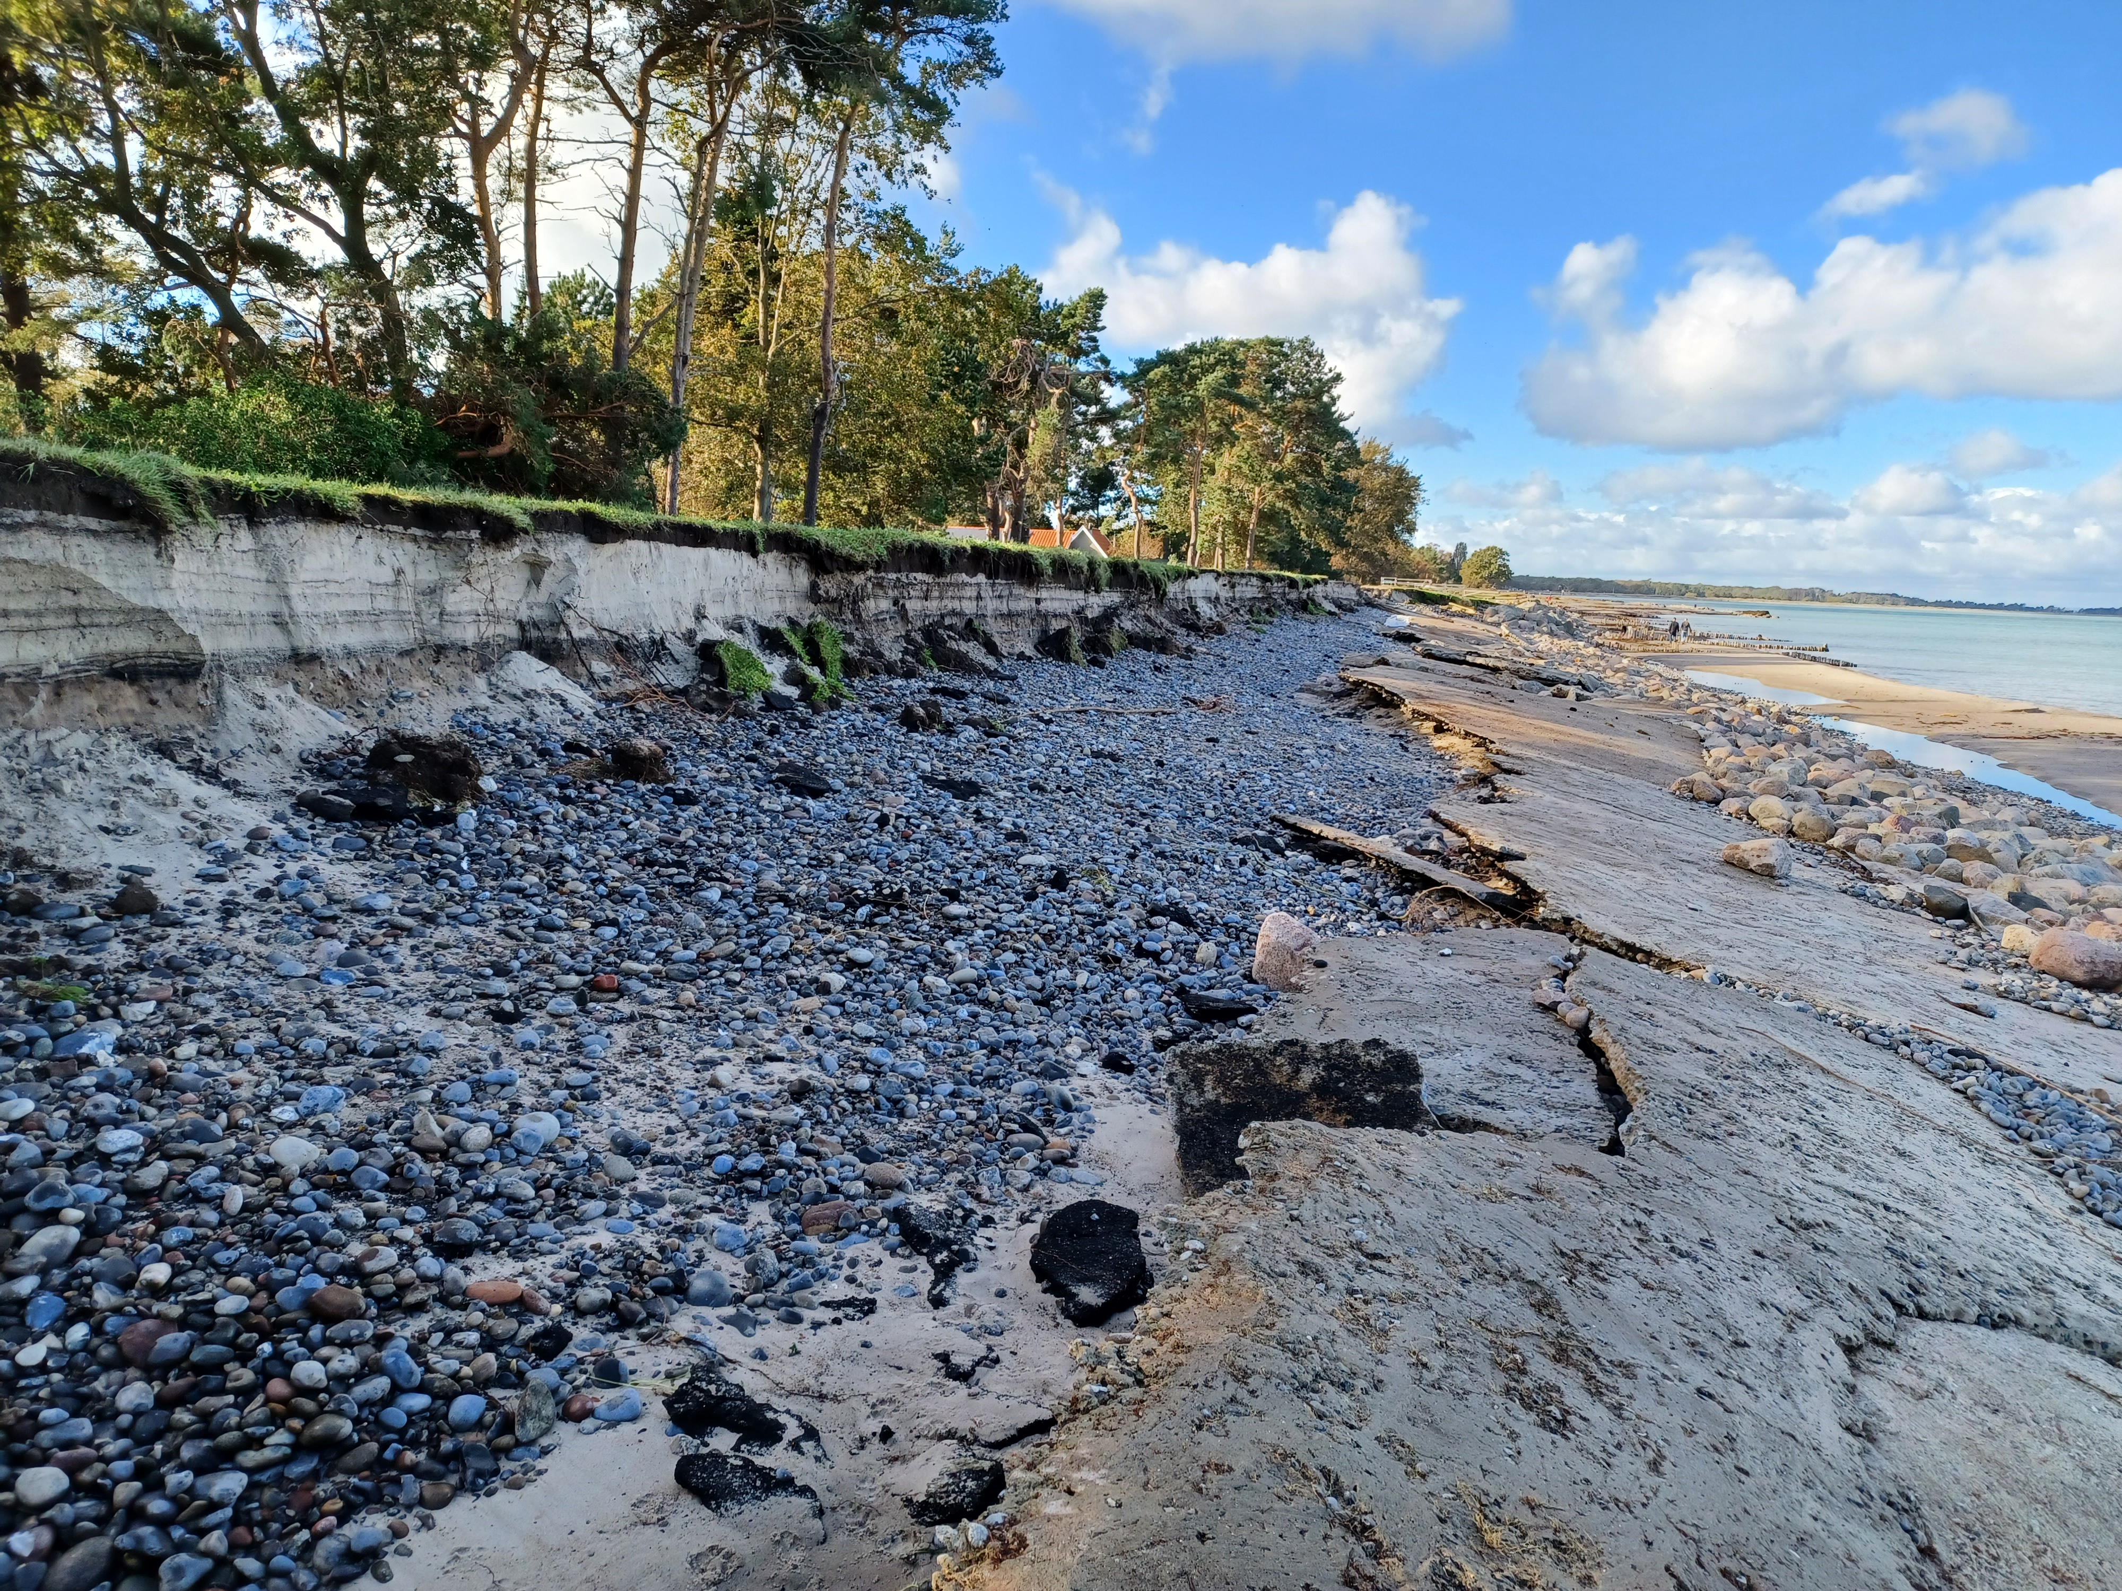
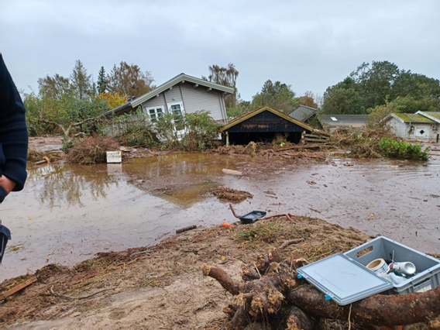
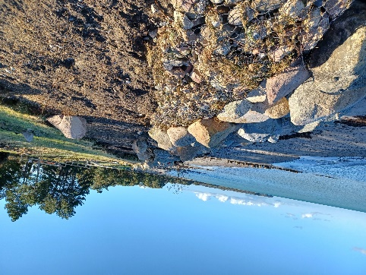
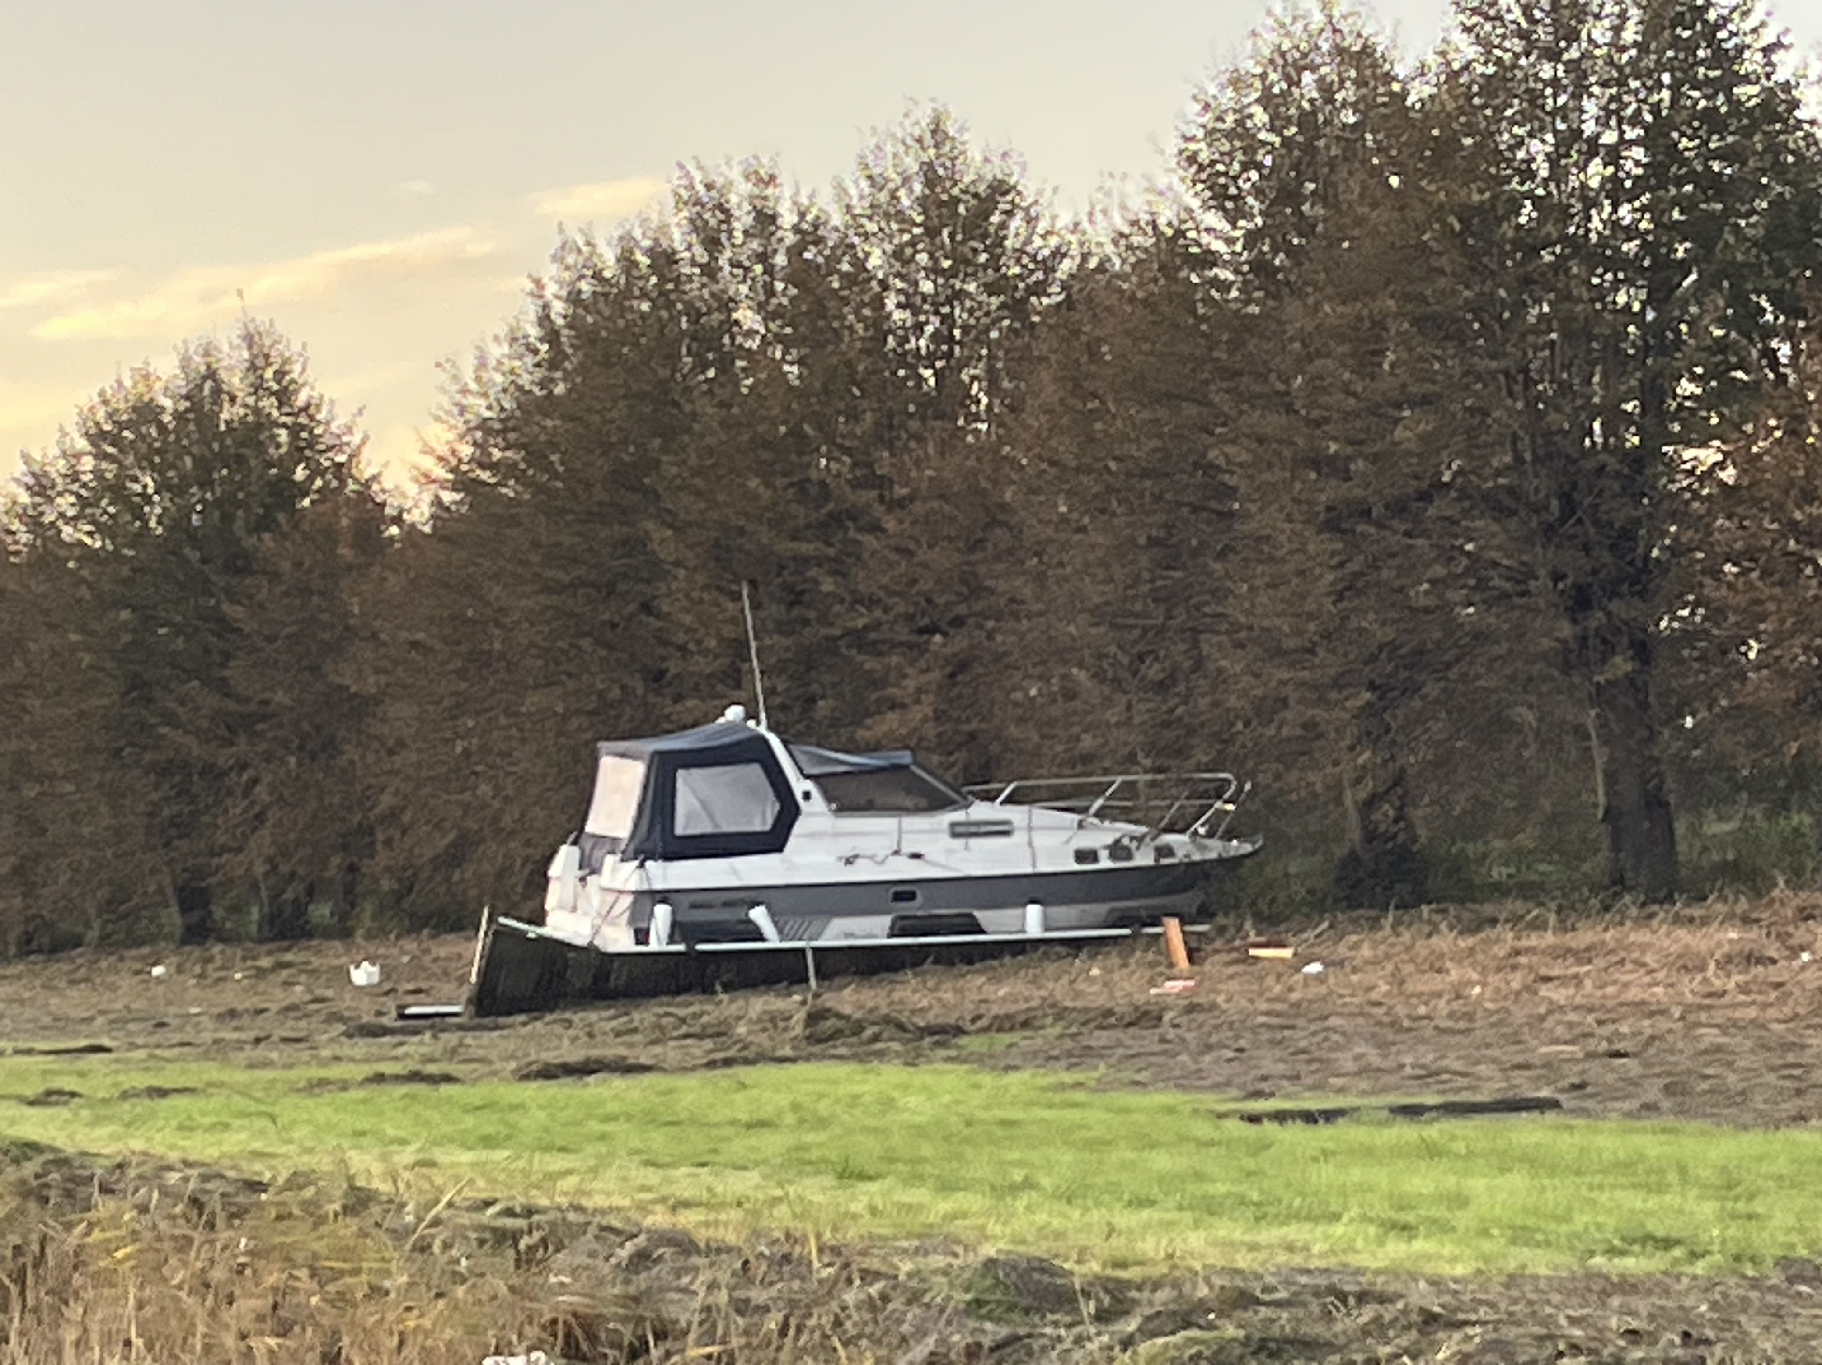
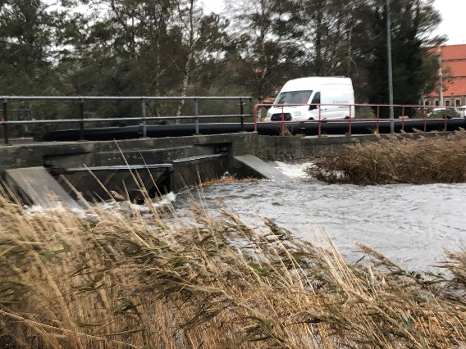
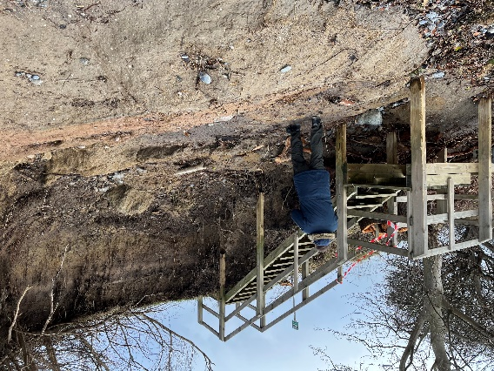
Glimt fra Stormfloden
Roneklint
Ulvshale
P-plads ved Rytsebækvej
Præstø/Tubæk Å

